Slide 1
Коммуникативное и речевое развитие детей дошкольного возраста

Slide 2
Коммуникация
В настоящее время коммуникативное развитие дошкольника вызывает тревогу. Ни для кого не секрет, что телевизор и компьютер, компьютерные игры стали заменять и детям, и взрослым общение и игровую деятельность.
Общение и только живое человеческое общение обогащает жизнь детей.
Речь выступает важнейшим средством коммуникации:
- собственно речь
- речевой этикет (элементарные нормы и правила вступления в разговор, поддержания и завершения общения);
- невербальных средства (адекватное использование мимики, жестов).
В общении со взрослым ребенок учится говорить и общаться с миром.
Общение со сверстниками – показатель сформированности коммуникативной
способности.

Slide 3
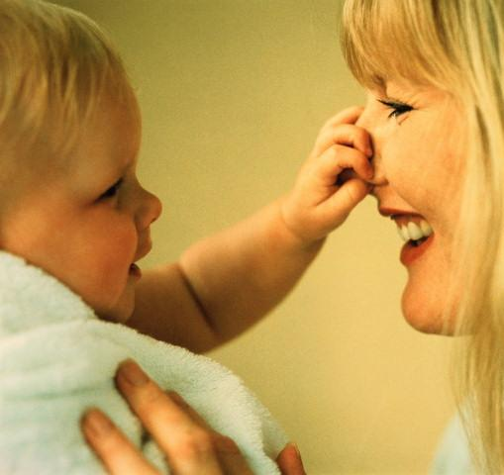
Коммуникационная культура личности
коммуникативный потенциал - это характеристика возможностей человека, которые и определяют качество его общения.
коммуникативные способности
- способность владеть инициативой в общении,
-способность проявить активность,
-эмоционально откликаться на состояние партнеров общения,
-сформировать и реализовать собственную индивидуальную программу общения,
коммуникативная компетентность - это знание норм и правил общения
Речь выступает важнейшим средством коммуникации

Slide 4
Коммуникативная компетентность –важная составляющая готовности к школьному обучению
Умение общаться – это ресурс, который жизненно необходим первокласснику для успешного обучения в школе.
Развитие эмоционально-волевой сферы – основа формирования способности к общению.
Саморегуляция - сложное новобразование возраста 7 лет- результат взаимодействия всех сторон психики человека.
Формируется в течение всего дошкольного периода развития.

Slide 5
Дошкольное детство – время активного развития всех психических процессов.
Это время нельзя упускать, так как именно в этот возраст содержит в себе огромный ресурс к изменениям !!!
Чаще всего в современных условиях ребёнку необходимы общие усилия педагогов, родителей и врачей.
Развитие коммуникативных навыков тесно связано с развитием речи и формированием эмоционально-волевой сферы

Slide 6
Основные формы взаимодействия с детьми в режиме дня с целью развития коммуникативных умений
Ведущими формами педагогического взаимодействия должны стать ситуации образовательного характера и ситуации общения.
- Разговоры с детьми в процессе выполнения режимных моментов;
- Беседы о прочитанной книжке;
- Беседы при рассматривании иллюстрации;
- Обыгрывание игрушки;
- Общение в ходе наблюдения за явлениями природы в группе и на прогулке.
К практическим ситуациям можно отнести рассматривание картины, предмета, чтение литературного текста, разучивание стихотворения и т.д.
В старшем дошкольном возрасте значимыми становятся практические образовательные ситуации с включением игровых ситуаций. Детям предлагается стать корреспондентами, взять интервью и сделать телерепортажи.
Подобные образовательные ситуации направлены на стимулирование у детей желания задавать вопросы, пересказывать услышанное, составлять собственный рассказ на основе прослушанного содержания.

Slide 7
Коммуникативные игры в песочнице
Творческие колективные игры
Спонтанное рисование под музыку

Slide 8
Придуманные сюжеты и истории

